Slide 1
Software aus Komponenten Praktikum
Versionsverwaltungssysteme am Beispiel „Git“

Slide 2
Agenda
Was sind Versionsverwaltungs-Systeme?
Welchen Mehrwert im Arbeitsprozess haben sie?
Typen von Versionsverwaltungs-Systemen
Beispiel: Git
  Architektur
  Arbeitsprozess
Demo

Slide 3



Was sind Versionsverwaltungs-Systeme?
Eine Versionsverwaltung (VCS) ist ein System, das zur Erfassung von Änderungen an Dokumenten oder Dateien verwendet wird (Wikipedia)
Dienen der Sicherungen von textuellen Dateien
Jede erstellte Version wird mit Zeitstempel und Benutzerkennung gesichert
Bieten Werkzeuge an, um verschiedene Versionen mit einander zu vergleichen, zusammenzufassen, etc.
Bekannte Vertreter:
  CVS
  SVN
  GIT

Slide 4

Nutzen im Arbeitsprozess
Einfaches Wechseln zwischen verschiedenen Arbeitsständen
Nutzer muss keinen (meist fehlerbehafteten) Versionierungsprozess selbst durchführen
Ablage aller Arbeitskopien durch zentrale Instanz (Server)
→ Sicherung
Ermöglicht verlustfreie Parallelisierung des Arbeitsprozesses:
VCS
Datei 2
Datei 2
Datei 2
Datei 1
Datei 2
Datei 1
Datei 1
Datei 2
Datei 1
Datei 1
Datei 2
Datei 1
Datei 1
Datei 1'
Datei 1''
Akteur 1
Akteur 1
Akteur 2
Akteur 1
Akteur 2
Akteur 1
Akteur 2

Slide 5
Typen von Versionsverwaltungs-Systemen
Zentrale Systeme (z.B. Subversion)
  Um einen Arbeitsstand zu sichern, muss Verbindung mit einem zentralen Server aufgebaut werden
  Frühe Auflösung von Zusammenführungs-Konflikten
Dezentrale Systeme (z.B. Git)
  Arbeitsstand kann auf der Festplatte gespeichert werden
  Zentralisierung über zentralen Server
  Späte Auflösung von Zusammenführungs-Konflikten

Slide 6
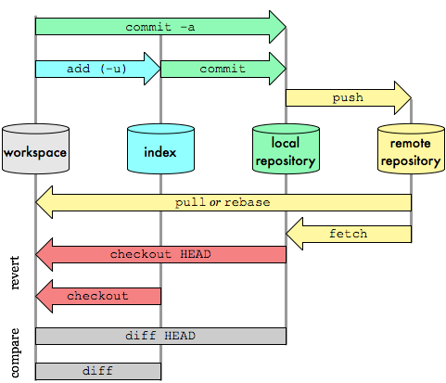
Git: Architektur
Arbeitsstand sichern / veröffentlichen
Arbeitsstand zurücksetzen/ von anderen erhalten

Slide 7
Arbeit mit Git
Repo initial „auschecken“ → git clone REPOSITORY_URL
Auf neue Änderungen prüfen → git fetch oder git pull
  git fetch lädt die Änderungen nur herunter
  git pull versucht, die Änderungen in der lokalen Kopie einzuarbeiten
    Wenn dies mit eigenen Änderungen kollidiert, müssen die Konflikte manuell gelöst werden.
Änderungen machen
Änderungen zur Sicherung auswählen → git add DATEINAME
Arbeitsstand sichern (mit einer Nachricht) → git commit
Arbeitsstand veröffentlichen → git push
  Wenn nicht möglich, weil inzwischen neue Änderungen im Remote-Repo von anderen eingespielt wurden: vorher git pull (wie oben)
Zusätzlich: Arbeit in Zweigen (hier nicht besprochen)

Slide 8
Git: Terminologie Referenz
commit → Vorgang: Speicherung Arbeitsstand, best. Arbeitstand
add → dateien in die Commitauswahl aufnehmen
repository → Verwahrungsort für Commits (Lokal vs. Zentral)
push → Upload von commits zu zentralem Repository
fetch → Download von commits vom zentralen Repository
clone → erstmaliges fetchen eines Repositories
branch → Aneinanderreihung von Commits
rebase → Anfügung nicht gepusher Commits an Branch mit neuen Commits (nur nutzen, wer versteht, was dabei passiert)
merge → Zusammenführung von branches / commits
pull → fetch + merge
tag → meta Information, um commit noch näher auszuzeichnen
checkout → Zu einem Branch/Commit/Tag wechseln
diff → Vergleich zweier Commits/Branches

